Slide 1



Дополнительная профессиональная программа профессиональной переподготовки
«СПЕЦИАЛИСТ, ОТВЕТСТВЕННЫЙ ЗА ОБЕСПЕЧЕНИЕ БЕЗОПАСНОСТИ ДОРОЖНОГО ДВИЖЕНИЯ»

Slide 2
МОДУЛЬ 3.
ТЕХНОЛОГИЯ ТРАНСПОРТНЫХ ПРОЦЕССОВ. ФИНАНСЫ И УПРАВЛЕНИЕ. ОХРАНА ТРУДА И ТЕХНИКА БЕЗОПАСНОСТИ

Slide 3
Тема 3.1.5
Обеспечение безопасности при перевозке грузов, в том числе по размещению и креплению грузов на транспортных средствах

Slide 4
Федерального закона от 08.11.2007 № 259‑ФЗ «Устав автомобильного транспорта и городского наземного электрического транспорта»
Основные понятия:
1)груз - материальный объект, принятый для перевозки в установленном порядке;
2)грузоотправитель - физическое или юридическое лицо, которое по договору перевозки груза выступает от своего имени или от имени владельца груза и указывается в транспортной накладной;
3)грузополучатель - физическое или юридическое лицо, управомоченное на получение груза;
4)заказ-наряд - форма договора фрахтования;
5)контейнер - оборудование, имеющее объем не менее одного кубического метра, пригодное для многократного пользования и приспособленное для погрузки, выгрузки груза, его перегрузки с одного транспортного средства на другое транспортное средство без промежуточной перегрузки груза;

Slide 5
Федерального закона от 08.11.2007 № 259‑ФЗ «Устав автомобильного транспорта и городского наземного электрического транспорта»
6)скоропортящийся груз - груз, сохранность которого при перевозке транспортным средством обеспечивается посредством соблюдения определенного температурного режима;
7)специализированное транспортное средство - транспортное средство, предназначенное и оборудованное для перевозки определенных видов грузов;
8)терминал - производственно-технологический комплекс, предназначенный для осуществления операций, связанных с перевозками грузов;
9)транспортная накладная - перевозочный документ, подтверждающий заключение договора перевозки груза;

Slide 6
Федерального закона от 08.11.2007 № 259‑ФЗ «Устав автомобильного транспорта и городского наземного электрического транспорта»
Основные случаи, когда объявление ценности груза запрещено
Груз перевозится навалом, насыпью или наливом:
  навалочные грузы (уголь, щебень, песок, зерно и т. п.);
  насыпные грузы (минеральные удобрения, цемент и т. д.);
  наливные грузы (нефтепродукты, вода, химические жидкости и т. п.).
Скоропортящиеся грузы:
  продукты питания с ограниченным сроком хранения (овощи, фрукты, мясо, рыба, молочная продукция и т. д.), требующие особых температурных условий.
Опасные грузы (в т. ч. требующие сопровождения):
  взрывчатые вещества;
  легковоспламеняющиеся жидкости и твёрдые вещества;
  ядовитые, токсичные, коррозионные вещества;
  радиоактивные материалы и т. д. (в соответствии с классификацией ДОПОГ)
Груз перевозится в сопровождении представителя грузоотправителя или грузополучателя (экспедитора, охранника и т. п.):
  ценные грузы под охраной;
  грузы с особыми требованиями к наблюдению и уходу
  (животные, растения и т. д.).

Slide 7
Федерального закона от 08.11.2007 № 259‑ФЗ «Устав автомобильного транспорта и городского наземного электрического транспорта»
Груз опломбирован (опечатан) грузоотправителем (перевозится в контейнере, кузове, цистерне под пломбой):
  перевозчик не имеет доступа к грузу и не может проверить его состояние и ценность;
  ответственность за сохранность несёт грузоотправитель до момента вскрытия пломбы грузополучателем.
Груз перевозится в открытом транспортном средстве (без укрытия, защиты от внешних воздействий):
  платформы, открытые бортовые автомобили и т. п.;
  риск порчи или утраты из‑за погодных условий, кражи и т. д. делает объявление ценности нецелесообразным.
Объявляется ценность не всего груза, а только его части по одной транспортной накладной:
  если груз отправляется одной партией, ценность должна быть объявлена на всю партию целиком;
  дробление на «ценную» и «неценную» части не допускается.

Slide 8
Федерального закона от 08.11.2007 № 259‑ФЗ «Устав автомобильного транспорта и городского наземного электрического транспорта»
Грузополучатель вправе считать груз утраченным и потребовать возмещения ущерба, если груз не был выдан по его требованию в следующие сроки:
При перевозках в городском и пригородном сообщении — в течение 10 календарных дней со дня приёма груза для перевозки.
При перевозке в междугородном или международном сообщении — в течение 30 календарных дней со дня, когда груз должен был быть выдан грузополучателю (исходя из расчёта 1 сутки на каждые 300 км расстояния перевозки).
Важные условия и нюансы
Иное в договоре. Сроки могут быть изменены, если это прямо предусмотрено договором перевозки груза. В таком случае стороны руководствуются договорными условиями.
Обязанность информирования. Перевозчик обязан уведомить грузоотправителя и грузополучателя о задержке доставки груза (п. 64 Правил № 2200). Отсутствие такого уведомления не отменяет права требовать возмещения, но может служить дополнительным аргументом при рассмотрении претензии.

Slide 9
Федерального закона от 08.11.2007 № 259‑ФЗ «Устав автомобильного транспорта и городского наземного электрического транспорта»
Факт требования выдачи. Право на признание груза утраченным возникает только при условии, что грузополучатель официально потребовал выдачи груза, а перевозчик не выполнил это требование в установленные сроки.
Подтверждение утраты. Для предъявления претензии и иска необходимо документальное подтверждение:
  транспортная накладная с отметками о сроках и обстоятельствах перевозки;
  акт об утрате груза (составляется по факту выявления нарушения);
  претензия к перевозчику (обязательный досудебный порядок урегулирования спора — ст. 39 № 259‑ФЗ).
Исключения и особые случаи:
  Скоропортящиеся грузы. Если перевозчик не может выдать скоропортящийся груз и грузоотправитель в течение 4 суток не даёт указаний о переадресовке, перевозчик вправе реализовать груз (ст. 15 № 259‑ФЗ). В этом случае возмещение рассчитывается с учётом вырученных средств за вычетом расходов перевозчика.
  Грузы под пломбой грузоотправителя. Выдача без проверки массы и состояния груза (если пломбы исправны) ограничивает ответственность
  перевозчика. Утрата может быть признана только при наличии
  доказательств, что повреждение или утрата произошли по
  вине перевозчика.

Slide 10
Федерального закона от 08.11.2007 № 259‑ФЗ «Устав автомобильного транспорта и городского наземного электрического транспорта»
Право грузополучателя отказаться от груза
Повреждение или порча груза по вине перевозчика (п. 65 Правил № 2200):
  если использование груза по прямому назначению полностью невозможно;
  повреждения возникли из‑за:
    неправильной упаковки/крепления (если обязанность лежала на перевозчике);
    нарушения температурного режима (для рефрижераторных перевозок);
    несоблюдения манипуляционных знаков («Хрупкое», «Беречь от влаги» и т. д.);
    ДТП или иных инцидентов по вине водителя/перевозчика.
Несоответствие груза условиям договора или сопроводительным документам:
  фактическая масса не соответствует указанной в транспортной накладной (п. 53–55 Правил № 2200);
  количество грузовых мест меньше заявленного;
  тип/модель груза не соответствует спецификации в договоре.

Slide 11
Федерального закона от 08.11.2007 № 259‑ФЗ «Устав автомобильного транспорта и городского наземного электрического транспорта»
Нарушение срока доставки, ведущее к утрате ценности груза (ст. 14 № 259‑ФЗ):
  для городского/пригородного сообщения — задержка свыше 10 календарных дней;
  для междугородного/международного сообщения — задержка свыше 30 календарных дней (или сверх расчётного срока: 1 сутки на каждые 300 км расстояния);
  особенно критично для скоропортящихся товаров (продукты, лекарства, цветы и т. п.).
Некомплектность партии (частичная утрата):
  отсутствие отдельных грузовых мест, указанных в накладной;
  недостача внутри грузовых мест (например, вскрытие упаковки с потерей части товара).
Нарушение условий перевозки особых грузов:
  отклонение от температурного графика для рефрижераторных грузов;
  нарушение герметичности цистерн при перевозке наливных грузов;
  повреждение пломб или следов несанкционированного доступа
  (если груз опломбирован перевозчиком).

Slide 12
Федерального закона от 08.11.2007 № 259‑ФЗ «Устав автомобильного транспорта и городского наземного электрического транспорта»
Грузы с явными признаками хищения или несанкционированного вскрытия:
  повреждённые пломбы (несоответствие номеров, механические повреждения);
  вскрытая упаковка без отметки в документах;
  следы взлома контейнера/кузова.
Опасный груз с нарушением требований ДОПОГ:
  утечка химических веществ;
  повреждение маркировки/знаков опасности;
  несоответствие условий перевозки классу опасности.

Slide 13
Техническим регламентом Таможенного союза ТР ТС 018/2011
Разрешённая максимальная масса — установленная настоящим техническим регламентом или иными нормативными правовыми актами в зависимости от конструктивных особенностей максимальная масса транспортного средства.
Технически допустимая максимальная масса — это масса, установленная изготовителем для транспортного средства со снаряжением, пассажирами и грузом, обусловленная его конструкцией и заданными характеристиками.
Технически допустимая максимальная масса автопоезда — максимальная суммарная масса тягача и буксируемого им полуприцепа или прицепа (прицепов) со снаряжением, пассажирами и грузом, установленная изготовителем.
Масса транспортного средства в снаряжённом состоянии — определённая изготовителем масса комплектного ТС с
водителем без нагрузки, включающая не менее 90 % топлива.

Slide 14
Постановление Правительства РФ от 21.12.2020 № 2200
Идентификация груза не производится при перевозке:
навалом (например, песок, щебень, зерно);
насыпью (например, уголь, минеральные удобрения);
наливом (например, нефтепродукты, вода, химические жидкости).
Характер груза:
  такие грузы не состоят из отдельных идентифицируемых единиц (мест);
  перевозятся как единая масса без разделения на партии с индивидуальной маркировкой.
Способ учёта:
  масса груза определяется грузоотправителем и указывается в транспортной накладной (п. 75 Правил № 2200);
  для жидких грузов может учитываться объём.

Slide 15
Постановление Правительства РФ от 21.12.2020 № 2200
Фрахтовщик обязан рассмотреть заказ‑наряд и в срок, не превышающий 3 календарных дней со дня его получения, проинформировать фрахтователя о принятии или об отказе в принятии заказа‑наряда с обоснованием причин отказа и возвратить заказ‑наряд — на бумажном носителе или в информационной системе электронных перевозочных документов.
Начало отсчёта срока: 3‑дневный срок начинает течь со дня получения заказ‑наряда фрахтовщиком. При этом:
  для бумажного документа — день фактической передачи;
  для электронного заказ‑наряда — день поступления в информационную систему электронных перевозочных документов.

Slide 16
Постановление Правительства РФ от 21.12.2020 № 2200
Результат рассмотрения: фрахтовщик должен официально уведомить фрахтователя:
  о принятии заказа‑наряда;
  либо об отказе в принятии — с чётким обоснованием причин.
Возврат документа:
  бумажный заказ‑наряд возвращается фрахтователю;
  электронный заказ‑наряд отмечается соответствующим статусом в информационной системе.
Действия при принятии заказа: при положительном решении фрахтовщик:
  по согласованию с фрахтователем определяет условия фрахтования транспортного средства;
  заполняет соответствующие пункты заказ‑наряда:
    на бумажном носителе — пункты 2, 8–10, 12–14 (в части фрахтовщика);
    в электронном виде — вносит сведения в соответствующие поля электронного заказ‑наряда.

Slide 17
Постановление Правительства РФ от 21.12.2020 № 2200
В случае перевозки грузов для личных, семейных, домашних или иных нужд, не связанных с предпринимательской деятельностью, оформление транспортной накладной или заказа‑наряда может осуществлять перевозчик (фрахтовщик) — по согласованию с грузоотправителем (фрахтователем), если это предусмотрено соглашением сторон.
Как это работает на практике
Гибкость распределения обязанностей. В отличие от коммерческих перевозок, где оформление документов чаще лежит на грузоотправителе, для личных нужд стороны вправе договориться, кто именно заполняет документ.
Варианты распределения ролей:
  Перевозчик (фрахтовщик) оформляет накладную/заказ‑наряд полностью или частично (вносит свои реквизиты, условия перевозки и т. д.).
  Грузоотправитель (фрахтователь) оформляет документ самостоятельно (например, если ему удобнее заранее подготовить все данные).
  Совместное заполнение: грузоотправитель указывает данные о грузе, отправителе и получателе, а перевозчик — сведения о транспортном средстве, водителе, тарифах и т. п.

Slide 18
Постановление Правительства РФ от 21.12.2020 № 2200
Требования к размещению пломб на кузовах транспортных средств
Кто осуществляет опломбирование
Опломбирование кузова ТС выполняет грузоотправитель, если иное не предусмотрено договором перевозки груза (п. 56 Правил № 2200).
Основные требования к пломбам
Контрольные знаки или уникальный номер на оттиске:
  сокращённое наименование владельца пломбы;
  торговые знаки;
  номер тисков;
  либо уникальный номер.
Невозможность доступа к грузу без нарушения целостности пломбы.
Читаемость оттисков с обеих сторон после сжатия тисками.
Надёжное крепление: проволоку нельзя извлечь из пломбы после установки.
Отсутствие дефектов: пломба тщательно осматривается после сжатия — при обнаружении брака её заменяют.
Допускается использование электронных пломб на основе спутниковых
навигационных технологий.

Slide 19
Постановление Правительства РФ от 21.12.2020 № 2200
Основные параметры ТС, указываемые в заказе‑заявке
Тип транспортного средства:
  фургон;
  рефрижератор;
  изотермический фургон;
  цистерна;
  самосвал;
  бортовой грузовик;
  контейнеровоз;
  автовоз и т. д.
Марка и модель — позволяет оценить технические возможности ТС.
Государственный регистрационный номер — обязательный идентификатор для контроля и учёта.
Тип владения (указывается цифрой):
  1 — собственность;
  2 — совместная собственность супругов;
  3 — аренда;
  4 — лизинг;
  5 — безвозмездное пользование (по доверенности/
  договору) и т. п.

Slide 20
Постановление Правительства РФ от 21.12.2020 № 2200
Сведения о прицепе/полуприцепе (если используется автопоезд):
  марка и модель;
  госномер;
  грузоподъёмность;
  тип (бортовой, тентованный, рефрижераторный и т. п.).
Экологический класс (например, Евро‑5) — может быть важен для въезда в зоны с экологическими ограничениями.

Slide 21
Постановление Правительства РФ от 21.12.2020 № 2200
Грузоподъёмность (в тоннах) — должна соответствовать массе груза.
Вместительность (объём кузова/цистерны) (в м3) — для насыпных, наливных и объёмных грузов.
Габаритные размеры (длина × ширина × высота, в метрах) — критически важно для крупногабаритных грузов и проезда по дорогам с ограничениями.
Разрешённая максимальная масса (в тоннах) — параметр, влияющий на возможность движения по мостам и дорогам с весовыми ограничениями.
Нагрузка на ось (в тоннах на ось) — требуется при перевозке тяжеловесных грузов для соблюдения нормативов дорожного покрытия.
Особенности оснащения:
  наличие рефрижераторной установки (температура поддержания);
  крепления для опасных грузов (ДОПОГ);
  системы GPS/ГЛОНАСС;
  тахограф;
  подъёмный борт и т. д.

Slide 22
Постановление Правительства РФ от 21.12.2020 № 2200
Допускается неравномерное распределение нагрузки по осям для групп сближенных сдвоенных и строенных осей, если:
нагрузка на группу осей не превышает допустимую нагрузку на соответствующую группу осей;
нагрузка на каждую ось в группе осей не превышает допустимую нагрузку на соответствующую одиночную ось с односкатными или двускатными колёсами».
Соблюдение допустимой нагрузки на группу осей
Допустимая нагрузка зависит от:
типа дороги (рассчитана на 6 т, 10 т или 11,5 т на ось);
межосевого расстояния в группе;
типа колёс (односкатные или двускатные).

Slide 23
Постановление Правительства РФ от 21.12.2020 № 2200
Методы обеспечения сохранности груза при перевозке
1. Правильная упаковка и маркировка (пп. 32–36 Правил № 2200)
Соответствие стандартам: груз должен быть подготовлен, упакован и затарен в соответствии со стандартами, техническими условиями и иными нормативными документами (п. 32 Правил № 2200).
Маркировка грузовых мест (п. 33 Правил № 2200):
  основные надписи: наименование грузоотправителя и грузополучателя, количество и номера мест, адреса погрузки/выгрузки (п. 34);
  дополнительные: штрихкоды, RFID‑метки (п. 35);
  информационные: масса (брутто и нетто), габариты (если > 1 м) (п. 36);
  манипуляционные знаки по ГОСТ 14192‑96 («Хрупкое», «Верх», «Беречь от влаги» и т. д.).
2. Определение массы груза (пп. 53–55 Правил № 2200)
Масса определяется грузоотправителем с указанием в транспортной накладной:
  количества грузовых мест;
  массы нетто/брутто в кг;
  размеров (м) и объёма (м³) для штучных грузов.

Slide 24
Постановление Правительства РФ от 21.12.2020 № 2200
Способ определения массы: взвешивание (п. 54).
Фиксируется в транспортной накладной (п. 55).
3. Опломбирование транспортных средств и контейнеров (пп. 56–59 Правил № 2200)
Обязательность: кузова и контейнеры, предназначенные одному грузополучателю, должны быть опломбированы, если иное не установлено договором (п. 56).
Кто опломбирует: грузоотправитель, если иное не предусмотрено договором (п. 56).
Требования к пломбам (п. 57):
  наличие контрольных знаков или уникального номера (наименование владельца, торговый знак, номер тисков);
  невозможность доступа к грузу без нарушения целостности;
  читаемость оттисков с обеих сторон.
Места установки пломб (п. 59):
  фургоны/секции — на дверях (1 пломба);
  контейнеры — на дверях (1 пломба);
  цистерны — на люке и сливном отверстии (по 1 пломбе).
Фиксация в накладной: вид и форма пломбы указываются в транспортной накладной (бумажной или электронной) (п. 57).

Slide 25
Постановление Правительства РФ от 21.12.2020 № 2200
4. Размещение и крепление груза (п. 77 Правил № 2200)
При размещении делимого груза необходимо обеспечить:
не превышение допустимой массы ТС (приложение № 1 к Правилам);
не превышение нагрузки на ось (приложение № 2);
не превышение габаритных размеров (приложение № 3);
либо соответствие значениям, установленным владельцем дороги (при наличии знаков и публикации на сайте).
5. Сопровождение (охрана) груза (подп. «в» п. 79 Правил № 2200)
Применяется, если это предусмотрено договором перевозки или заказом‑нарядом. Обязательно для:
ценных грузов (драгоценности, наличные деньги, произведения искусства);
опасных грузов (взрывчатые вещества, химикаты);
крупногабаритных и тяжеловесных грузов.
6. Контроль условий перевозки для особых грузов
Скоропортящиеся грузы: поддержание температурного режима, фиксация температуры в пути.
Опасные грузы: соблюдение требований ДОПОГ, использование специализированного транспорта.
Живые животные, растения: обеспечение вентиляции, кормления, ухода.

Slide 26
Постановление Правительства РФ от 21.12.2020 № 2200
4. Размещение и крепление груза (п. 77 Правил № 2200)
При размещении делимого груза необходимо обеспечить:
не превышение допустимой массы ТС (приложение № 1 к Правилам);
не превышение нагрузки на ось (приложение № 2);
не превышение габаритных размеров (приложение № 3);
либо соответствие значениям, установленным владельцем дороги (при наличии знаков и публикации на сайте).
5. Сопровождение (охрана) груза (подп. «в» п. 79 Правил № 2200)
Применяется, если это предусмотрено договором перевозки или заказом‑нарядом. Обязательно для:
ценных грузов (драгоценности, наличные деньги, произведения искусства);
опасных грузов (взрывчатые вещества, химикаты);
крупногабаритных и тяжеловесных грузов.
6. Контроль условий перевозки для особых грузов
Скоропортящиеся грузы: поддержание температурного режима, фиксация температуры в пути.
Опасные грузы: соблюдение требований ДОПОГ, использование специализированного транспорта.
Живые животные, растения: обеспечение вентиляции,
кормления, ухода.

Slide 27
Постановление Правительства РФ от 21.12.2020 № 2200
7. Оформление сопроводительных документов (пп. 15–16, 81–82 Правил № 2200)
Транспортная накладная (обязательный документ, фиксирует параметры груза, условия перевозки).
Заказ‑наряд (при договоре фрахтования, форма — приложение № 6 к Правилам).
Сопроводительная ведомость (для контейнеров, форма — приложение № 9).
Акт (составляется при утрате, недостаче, повреждении груза, просрочке доставки и т. п.) (пп. 81–82).
8. Очистка и дезинфекция ТС и контейнеров (п. 74 Правил № 2200)
После выгрузки:
очистка от остатков груза;
промывка и дезинфекция (для определённых категорий грузов, перечень — приложение № 10);
обязанность лежит на грузополучателе, перевозчик может выполнять работы за плату по согласованию.

Slide 28
Постановление Правительства РФ от 21.12.2020 № 2200
9. Страхование груза
Хотя прямо не указано в Правилах № 2200, страхование является общепринятым методом минимизации финансовых рисков утраты/повреждения груза. Условия определяются договором страхования.
10. Использование электронных перевозочных документов (ГИС ЭПД)
Обеспечивает прозрачность и прослеживаемость операций, снижает риск фальсификаций. Регламентируется:
Постановлением Правительства РФ от 21.05.2022 № 931;
Приказом ФНС от 13.02.2023 № ЕД‑7‑26/108@.

Slide 29
Постановление Правительства РФ от 21.12.2020 № 2200
Срок доставки груза при отсутствии установленных сроков в договоре перевозки
Правилами перевозок грузов автомобильным транспортом установлены конкретные нормативы для случаев, когда срок не прописан в договоре:
в городском или пригородном сообщении — в течение 1 суток с момента приёма груза к перевозке;
в междугородном или международном сообщении — из расчёта 1 сутки на каждые 300 км расстояния перевозки.
Начало отсчёта — момент приёма груза перевозчиком (фиксируется в транспортной накладной: дата и время подачи ТС под погрузку, подписи сторон).
Окончание срока — дата и время фактической выдачи груза грузополучателю (также фиксируются в накладной).

Slide 30
Постановление Правительства РФ от 21.12.2020 № 2200
Факторы, влияющие на «разумный срок» (при отсутствии нормативов):
  средняя скорость транспортного средства;
  расстояние маршрута;
  время на остановки, погрузку/выгрузку, таможенные процедуры (для международных перевозок);
  сезонные ограничения (распутица, закрытие переправ), погодные условия;
  режим труда и отдыха водителя (согласно Приказу Минтранса РФ № 440).
Информирование о задержке. Перевозчик обязан уведомить грузоотправителя и грузополучателя о задержке доставки (п. 65 Правил № 2200). Отсутствие уведомления не отменяет обязанности доставить груз в срок, но может служить основанием для претензий.

Slide 31
Постановление Правительства РФ от 21.12.2020 № 2200
Последствия нарушения срока:
  грузополучатель вправе требовать возмещения убытков (ст. 393 ГК РФ);
  при длительной задержке — считать груз утраченным и требовать компенсации (ст. 14 № 259‑ФЗ):
    через 10 календарных дней — для городского/пригородного сообщения;
    через 30 календарных дней — для междугородного/международного сообщения.
Документальное подтверждение. Сроки и их соблюдение фиксируются:
  в транспортной накладной (дата/время погрузки и выдачи);
  в путевых листах;
  в актах о задержке (если составлялись).

Slide 32
Постановление Правительства РФ от 21.12.2020 № 2200
Действия перевозчика при отказе грузополучателя принять груз
Фиксация факта отказа
  Водитель информирует перевозчика (по телефону, электронной почте и т. д.) о дате, времени и причинах отказа грузополучателя с указанием:
    реквизитов транспортной накладной;
    состояния груза, тары, упаковки, маркировки и опломбирования;
    массы груза и количества грузовых мест.
  В транспортной накладной (бумажной или электронной) грузополучатель указывает причины отказа. Перевозчик (водитель) вносит свои замечания и оговорки о состоянии груза и времени прибытия.
Уведомление грузоотправителя
  Перевозчик письменно или электронно уведомляет грузоотправителя об отказе и его причинах, запрашивает указания о дальнейших действиях (переадресовке груза).
  При электронных перевозочных документах грузополучатель направляет уведомление об отказе в электронной форме грузоотправителю и перевозчику (п. 69 Правил № 2200).

Slide 33
Постановление Правительства РФ от 21.12.2020 № 2200
Переадресовка груза (если получено указание от грузоотправителя)
  Груз доставляется по новому адресу, указанному грузоотправителем.
  Расходы на перевозку при переадресовке возмещаются за счёт грузоотправителя (п. 67 Правил № 2200).
  Порядок переадресовки:
    при бумажной накладной — перевозчик информирует водителя о переадресовке после получения указания от грузоотправителя;
    при электронной накладной — перевозчик самостоятельно информирует водителя.
Возврат груза грузоотправителю (если переадресовка невозможна или не получена в течение 2 часов)
  Если грузоотправитель не предоставил указания о переадресовке в течение 2 часов с момента уведомления, перевозчик уведомляет его о возврате груза и даёт указание водителю вернуть груз отправителю.
  Расходы на возврат груза возмещаются за счёт грузоотправителя.

Slide 34
Постановление Правительства РФ от 21.12.2020 № 2200
Реализация скоропортящегося груза (особый случай)
  Применяется, если:
    груз скоропортящийся;
    доставка в междугородном сообщении;
    грузоотправитель в течение 4 суток после запроса не дал указаний о переадресовке или возврате.
  Порядок реализации:
    по договору купли‑продажи исходя из подтверждённой цены груза или экспертной оценки;
    средства, вырученные за груз, за вычетом:
      платежей за перевозку;
      затрат на реализацию — перечисляются:
        грузополучателю, если он оплатил стоимость груза;
        грузоотправителю во всех остальных случаях.

Slide 35
Постановление Правительства РФ от 21.12.2020 № 2200
Документальное оформление
  Внесение в транспортную накладную:
    даты и времени подачи ТС под выгрузку;
    состояния груза, упаковки, маркировки, пломб;
    массы и количества мест;
    причин отказа грузополучателя.
  Составление акта о неисполнении обязательств грузополучателем (при необходимости).
Взыскание убытков
  Перевозчик вправе требовать возмещения расходов на:
    переадресовку;
    возврат груза;
    хранение (если применимо);
    реализацию (для скоропортящихся грузов).

Slide 36
Постановление Правительства РФ от 21.12.2020 № 2200
Основные критерии пригодности ТС к перевозке груза
Транспортное средство или контейнер признаётся пригодным для перевозки груза, если оно соответствует:
Назначению, установленному договором перевозки груза (договором фрахтования). Например:
  рефрижератор — для скоропортящихся продуктов;
  цистерна — для наливных грузов;
  тентованный фургон — для грузов, требующих защиты от осадков и пыли;
  открытый бортовой автомобиль — для крупногабаритных строительных материалов.
Типу, предусмотренному для данного вида груза. Учитываются:
  конструкция кузова (фургон, цистерна, платформа, самосвал и т. д.);
  особенности крепления груза (наличие креплений для паллет, распорных штанг и т. п.);
  возможность обеспечения специальных условий (вентиляция, температурный режим).
Грузоподъёмности, указанной в договоре. Масса груза не должна превышать:
  допустимую массу ТС (приложение № 2 к Правилам № 2200);
  допустимую нагрузку на ось (приложение № 3 к Правилам № 2200).
Оснащению соответствующим оборудованием, если это требуется для груза:
  холодильная установка (рефрижератор) — для замороженных продуктов, фармацевтики;
  система контроля температуры и влажности — для цветов, фруктов;
  запорно‑пломбировочные устройства — для ценных грузов;
  средства крепления (ремни, цепи, упоры) — для тяжёлых или неустойчивых грузов;
  герметизация — для сыпучих, наливных, опасных грузов.
Техническому состоянию — ТС и контейнер должны быть:
  исправны (без повреждений кузова, рамы, ходовой части);
  очищены от остатков предыдущего груза (особенно важно для пищевых и опасных грузов);
  продезинфицированы (если требуется по нормативу для данного типа груза);
  соответствовать санитарным и экологическим нормам.
Санитарно‑гигиеническим и противопожарным нормам (для отдельных категорий грузов):
  пищевые продукты — требования СанПиН;
  опасные грузы — соответствие требованиям ДОПОГ;
  животные — наличие вентиляции, поилок, подстилки.
Габаритным параметрам, позволяющим:
  безопасно разместить груз внутри кузова/контейнера;
  обеспечить его крепление и устойчивость при движении;
  не превышать допустимые габариты ТС с грузом (приложение № 1 к Правилам № 2200).

Slide 37
Постановление Правительства РФ от 21.12.2020 № 2200
Основные критерии пригодности ТС к перевозке груза
Пригодными для перевозки груза признаются транспортные средства и
контейнеры, соответствующие установленным договором перевозки груза назначению, типу и грузоподъемности, а также оснащенные соответствующим оборудованием.
А именно:
Назначению, установленному договором перевозки груза (договором фрахтования).
Типу, предусмотренному для данного вида груза. Учитываются:
  конструкция кузова (фургон, цистерна, платформа, самосвал и т. д.);
  особенности крепления груза (наличие креплений для паллет, распорных штанг и т. п.);
  возможность обеспечения специальных условий (вентиляция, температурный режим).
Грузоподъёмности, указанной в договоре. Масса груза не должна превышать:
  допустимую массу ТС (приложение № 2 к Правилам № 2200);
  допустимую нагрузку на ось (приложение № 3 к Правилам № 2200).

Slide 38
Постановление Правительства РФ от 21.12.2020 № 2200
Оснащению соответствующим оборудованием, если это требуется для груза:
  холодильная установка (рефрижератор) — для замороженных продуктов, фармацевтики;
  система контроля температуры и влажности — для цветов, фруктов;
  запорно‑пломбировочные устройства — для ценных грузов;
  средства крепления (ремни, цепи, упоры) — для тяжёлых или неустойчивых грузов;
  герметизация — для сыпучих, наливных, опасных грузов.
Техническому состоянию — ТС и контейнер должны быть:
  исправны (без повреждений кузова, рамы, ходовой части);
  очищены от остатков предыдущего груза (особенно важно для пищевых и опасных грузов);
  продезинфицированы (если требуется по нормативу для данного типа груза);
  соответствовать санитарным и экологическим нормам.

Slide 39
Постановление Правительства РФ от 21.12.2020 № 2200
Санитарно‑гигиеническим и противопожарным нормам (для отдельных категорий грузов):
  пищевые продукты — требования СанПиН;
  опасные грузы — соответствие требованиям ДОПОГ;
  животные — наличие вентиляции, поилок, подстилки.
Габаритным параметрам, позволяющим:
  безопасно разместить груз внутри кузова/контейнера;
  обеспечить его крепление и устойчивость при движении;
  не превышать допустимые габариты ТС с грузом (приложение № 1 к Правилам № 2200).

Slide 40
Постановление Правительства РФ от 21.05.2022 № 931
Функции информационной системы электронных перевозочных документов (на примере ГИС ЭПД)
Государственная информационная система электронных перевозочных документов (ГИС ЭПД), запущенная 1 сентября 2022 года (Постановление Правительства РФ от 21.05.2022 № 931), выполняет комплекс функций для цифровизации логистического документооборота.
Основные функции
Обмен электронными перевозочными документами (ЭПД) между участниками перевозок:
  электронные транспортные накладные (ЭТрН);
  электронные путевые листы (ЭПЛ);
  электронные заказы‑заявки (ЭЗЗ);
  договоры фрахтования;
  сопроводительные ведомости;
  заказ‑наряды и др.

Slide 41
Постановление Правительства РФ от 21.05.2022 № 931
Хранение электронных документов в едином защищённом хранилище с предоставлением доступа:
  участникам перевозок (грузоотправителям, перевозчикам, грузополучателям, экспедиторам, фрахтовщикам);
  государственным органам (Минтранс РФ, ФНС, Ространснадзор, МВД, ФТС и др.).
Автоматизация документооборота:
  создание документов в утверждённых форматах;
  маршрутизация между сторонами;
  поэтапное заполнение титулов (частей документа) разными участниками;
  автоматическое уведомление о статусе документа.
Проверка корректности данных:
  контроль формата файла;
  проверка действительности усиленной квалифицированной электронной подписи (УКЭП);
  выявление ошибок и возврат документа отправителю для исправления.

Slide 42
Постановление Правительства РФ от 21.05.2022 № 931
Обеспечение юридической значимости документов за счёт:
  использования УКЭП, УНЭП или ПЭП (в разрешённых случаях);
  фиксации даты и времени подписания;
  регистрации действий всех участников.
Прослеживаемость и контроль операций:
  фиксация каждого этапа перевозки (отправка, приёмка, доставка);
  отслеживание статуса документа в режиме реального времени;
  формирование истории изменений и подписей.
Предоставление данных государственным органам для:
  оперативного контроля перевозок;
  проверки достоверности сведений;
  проведения расследований и проверок;
  формирования отраслевой статистики.
Поддержка мультимодальных перевозок — подготовка инфраструктуры для бесшовной транспортировки грузов разными видами транспорта (авто, ж/д, водный, авиа).

Slide 43
Постановление Правительства РФ от 21.05.2022 № 931
Интеграция с учётными системами участников:
  возможность подключения через операторов ЭДО;
  совместимость с программами бухучёта и логистики (например, «1С‑ЭПД»);
  API для автоматизации обмена данными.
Обеспечение безопасности данных:
  защита от несанкционированного доступа;
  шифрование информации;
  подтверждение полномочий подписантов (в т. ч. через машиночитаемые доверенности — МЧД).
Формирование отчётности и аналитических данных:
  статистика по перевозкам;
  анализ сроков доставки;
  учёт нарушений и задержек;
  подготовка данных для налоговой и статистической отчётности.
Упрощение взаимодействия с госорганами:
  сокращение сроков проверок;
  минимизация бумажного документооборота;
  снижение административной нагрузки на бизнес.

Slide 44
Постановление Правительства РФ от 23.10.1993 N 1090 (ред. от 24.10.2022) "О Правилах дорожного движения"
23.1. Масса перевозимого груза и распределение нагрузки по осям не должны превышать величин, установленных предприятием-изготовителем для данного транспортного средства.
23.2. Перед началом и во время движения водитель обязан контролировать размещение, крепление и состояние груза во избежание его падения, создания помех для движения.
23.3. Перевозка груза допускается при условии, что он:не ограничивает водителю обзор;
не затрудняет управление и не нарушает устойчивость транспортного средства;
не закрывает внешние световые приборы и световозвращатели, регистрационные и опознавательные знаки, а также не препятствует восприятию сигналов, подаваемых рукой;
не создает шум, не пылит, не загрязняет дорогу и окружающую среду.
Если состояние и размещение груза не удовлетворяют указанным требованиям, водитель обязан принять меры к устранению нарушений перечисленных правил перевозки либо прекратить дальнейшее движение.

Slide 45
Постановление Правительства РФ от 23.10.1993 N 1090 (ред. от 24.10.2022) "О Правилах дорожного движения"
23.4. Груз, выступающий за габариты транспортного средства спереди и сзади более чем на 1 м или сбоку более чем на 0,4 м от внешнего края габаритного огня, должен быть обозначен опознавательными знаками "Крупногабаритный груз", а в темное время суток и в условиях недостаточной видимости, кроме того, спереди - фонарем или световозвращателем белого цвета, сзади - фонарем или световозвращателем красного цвета.
23.5. Движение тяжеловесного и (или) крупногабаритного транспортного средства, а также транспортного средства, осуществляющего перевозки опасных грузов, осуществляется с учетом требований Федерального закона "Об автомобильных дорогах и о дорожной деятельности в Российской Федерации и о внесении изменений в отдельные законодательные акты Российской Федерации".

Slide 46
Обеспечение безопасных
условий перевозок
Приказ Минтранса РФ от 30 апреля 2021 г. № 145 «Об утверждении Правил обеспечения безопасности перевозок автомобильным транспортом и городским наземным электрическим транспортом»
Взамен приказа Приказа Минтранса России от 15.01.2014 N 7 (ред. от 01.03.2018) "Об утверждении Правил обеспечения безопасности перевозок пассажиров и грузов автомобильным транспортом и городским наземным электрическим транспортом и Перечня мероприятий по подготовке работников юридических лиц и индивидуальных предпринимателей, осуществляющих перевозки автомобильным транспортом и городским наземным электрическим транспортом, к безопасной работе и транспортных средств к безопасной эксплуатации"

Slide 47
Обеспечение безопасных
условий перевозок
Безопасные условия перевозок грузов обеспечиваются посредством:
соблюдения допустимых значений массы транспортного средства, указанных в паспорте транспортного средства и (или) свидетельстве о регистрации транспортного средства;
соблюдения допустимых массы и габаритов транспортного средства, в том числе, осуществляющего перевозку грузов, установленных Правилами перевозок грузов автомобильным транспортом, утвержденными постановлением Правительства Российской Федерации от 21 декабря 2020 г. N 2200.

Slide 48
Обеспечение безопасных
условий перевозок
При размещении груза необходимо соблюдать следующие требования:
однородные штучные грузы в кузове транспортного средства, в контейнере необходимо штабелировать с обеспечением крепления верхнего яруса штабеля;
свободное пространство, зазоры между штабелями груза и стенками кузова необходимо заполнять при помощи прокладок, надувных емкостей.
При погрузке и размещении на транспортных средствах длинномерных грузов разных размеров, разной длины и толщины необходимо подбирать их одинаковые габариты в каждом отдельном ряду.
При размещении грузов в кузове транспортного средства или в контейнере допускаются зазоры до 15 см между частями груза, между грузом и боковыми бортами либо боковыми стенками кузова (контейнера), между грузом и задним бортом либо дверью кузова транспортного средства, контейнера.

Slide 49
Обеспечение безопасных
условий перевозок
Погрузка груза на транспортное средство должна проводиться с соблюдением следующих требований:
перед погрузкой настил бортовой платформы, опорные поверхности груза должны быть очищены от снега, льда и загрязнений, снижающих поверхностное трение;
не допускается превышение предельной нагрузки на ось (оси) транспортного средства, вызванное изменением распределения массы груза при его частичной выгрузке из одной части кузова (для сборных грузов).

Slide 50
Обеспечение безопасных
условий перевозок
При перевозках грузов навалом и насыпью (в том числе грунта, глины, гравия, песчано-гравийной смеси) данный груз при погрузке равномерно размещается в кузове автомобиля с таким расчетом, чтобы груз не выступал за верхние кромки открытого кузова, и нагрузка на ось (оси) транспортного средства не превышала допустимую нагрузку, установленную для дорог по маршруту движения транспортного средства. Во избежание выпадения груза из кузова во время движения автомобиля субъект транспортной деятельности должен дооборудовать кузов средством укрытия в случае его отсутствия.
При перевозках жидких грузов в автоцистернах или контейнерах-цистернах субъект транспортной деятельности обязан соблюдать требования изготовителей цистерн по их заполнению, а также Правила перевозок грузов автомобильным транспортом.
Не допускается использовать для перевозки грузов кузова, имеющие:
повреждения настила пола и бортов;
неисправные стойки, петли и рукоятки запорных устройств;
внешние и внутренние повреждения, разрывы, перекосы
кузова, а также тента бортовой платформы.

Slide 51
Основная маркировка грузовых мест
Состав основной маркировки
Согласно нормативным актам, к основным маркировочным надписям относятся:
Полное или сокращённое наименование грузоотправителя и грузополучателя
  помогает установить принадлежность груза;
  может включать юридические наименования компаний либо условные коды участников логистической цепочки.
Количество грузовых мест в партии груза и номер конкретного места
  формат: «X/Y», где:
    X — порядковый номер данного грузового места в партии;
    Y — общее количество грузовых мест в данной отправке;
  пример: «3/15» означает, что это третье место из пятнадцати в партии;
  обеспечивает учёт и контроль комплектности при погрузке, выгрузке и выдаче груза.
Адреса пунктов погрузки и выгрузки
  указываются точные адреса (или коды) мест приёма и сдачи груза:
    пункт отправления (погрузки);
    пункт назначения (выгрузки);
  помогают организовать маршрутизацию и исключить ошибки
  при сортировке.

Slide 52
ГОСТ 14192‑96 «Маркировка грузов»
Манипуляционные знаки — это графические символы (пиктограммы), наносимые на грузовые места. Они указывают на способы обращения с грузом при погрузке, разгрузке, транспортировке и хранении. Цель знаков — обеспечить сохранность товара и предупредить повреждения из‑за неправильного обращения.
Основные характеристики, которые отражают манипуляционные знаки
Особые условия хранения и перевозки:
  температурный режим («Беречь от нагрева», «Ограничение температуры»);
  защита от влаги («Беречь от влаги»);
  защита от солнечных лучей («Беречь от солнечных лучей»);
  требования к климату («Тропическая упаковка»).
Способы подъёма и перемещения:
  места строповки («Место строповки»);
  запрет на использование определённых механизмов («Крюками не брать», «Поднимать непосредственно за груз», «Поднимать тележкой запрещается», «Вилочные погрузчики не использовать»);
  указание центра тяжести («Центр тяжести»).

Slide 53
ГОСТ 14192‑96 «Маркировка грузов»
Требования к ориентации груза в пространстве:
  строго вертикальное положение («Верх», стрелки, указывающие верх);
  запрет кантования («Не кантовать»).
Ограничения по штабелированию:
  запрет штабелирования («Штабелировать запрещается»);
  предельная нагрузка при штабелировании («Предел по количеству ярусов в штабеле», «Предел штабелирования по массе»).
Особенности хрупкости и чувствительности:
  хрупкие предметы («Хрупкое. Осторожно»);
  чувствительность к вибрации, ударам и т. д.
Защита от внешних воздействий:
  радиоактивных источников («Защищать от радиоактивных источников»);
  электромагнитных полей и т. п.
Правила вскрытия упаковки:
  место вскрытия («Открывать здесь»).

Slide 54
Крепление грузов в кузове ТС
Водитель обязан проверять исправность крепежных приспособлений на транспортном средстве после приведения их в рабочее состояние, а также во время перевозки груза.
Грузы должны закрепляться с использованием ремней, цепей, тросов, деревянных устройств, брусков, упоров, противоскользящих матов (далее - средства крепления) согласно схеме размещения и крепления грузов, независимо от расстояния перевозки.
Угол между средством крепления и поверхностью пола кузова (платформы) должен составлять не более 60°.
Перед погрузкой субъектом транспортной деятельности должен проводиться визуальный контроль состояния средств крепления грузов.
Бортовые платформы, грузовые площадки для размещения груза, кузова должны быть оборудованы приспособлениями для увязки и крепления груза.
Для устойчивости груза необходимо использовать не менее двух
крепежных ремней (при креплении к платформе) и двух пар крепежных
ремней (при креплении растяжками) в продольном и поперечном
направлениях относительно платформы транспортного средства.

Slide 55
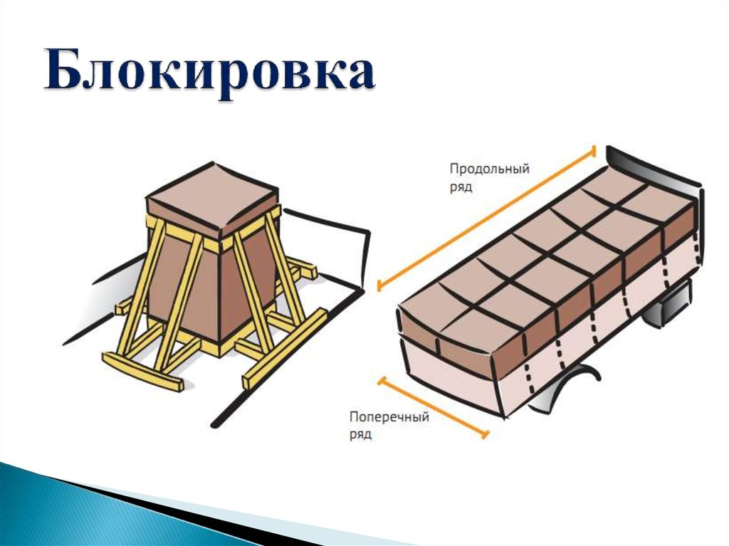
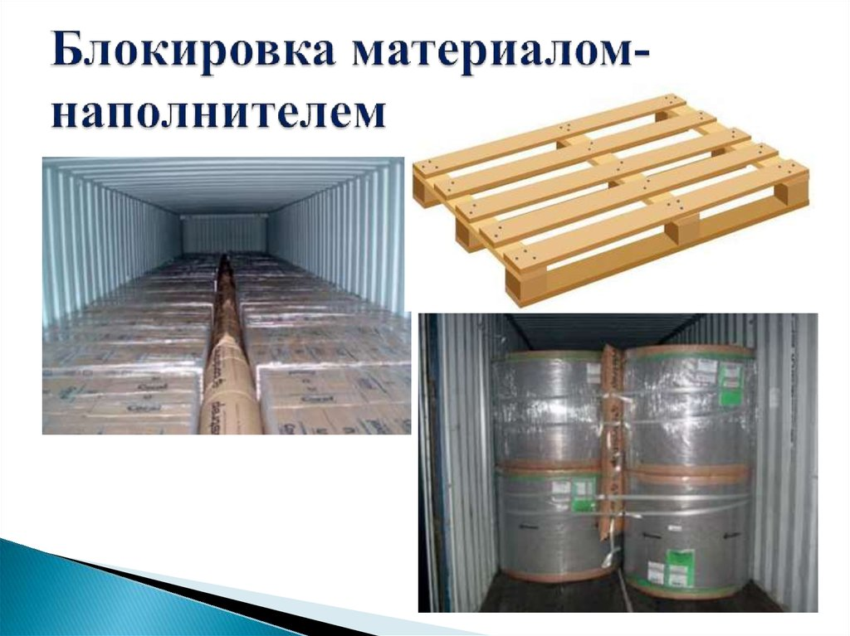
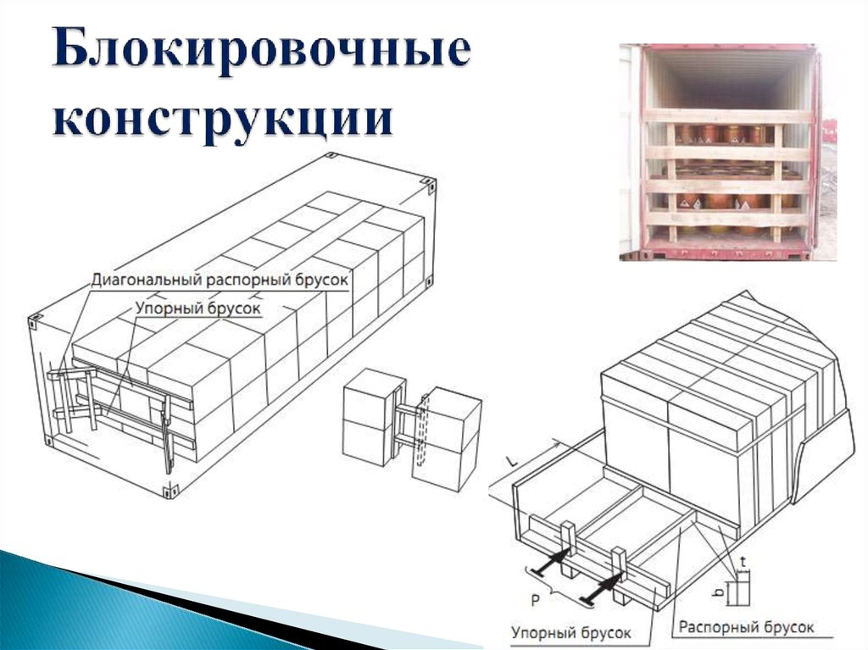
Крепление грузов в кузове ТС
Основные методы

Slide 56
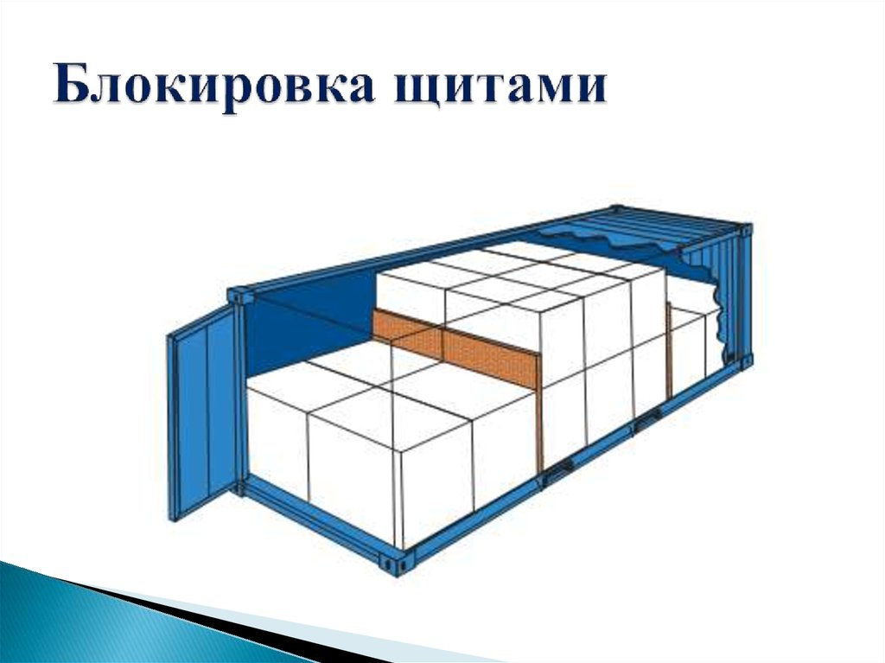
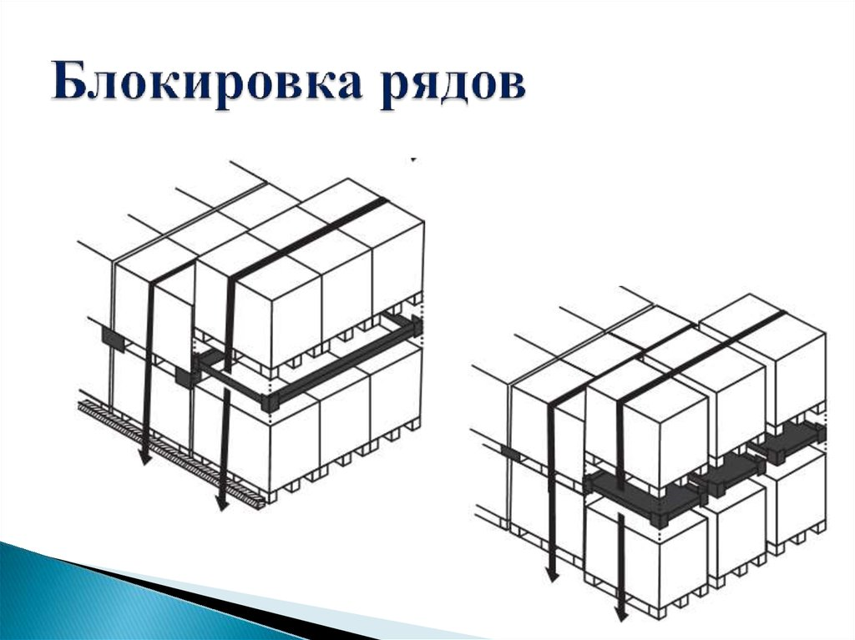
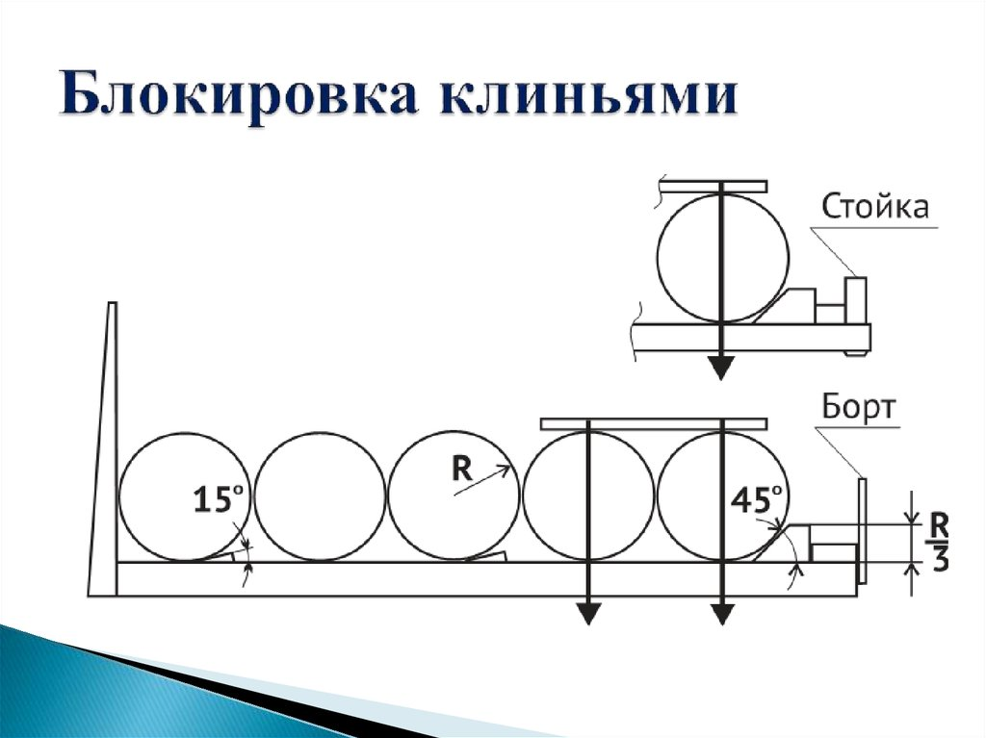
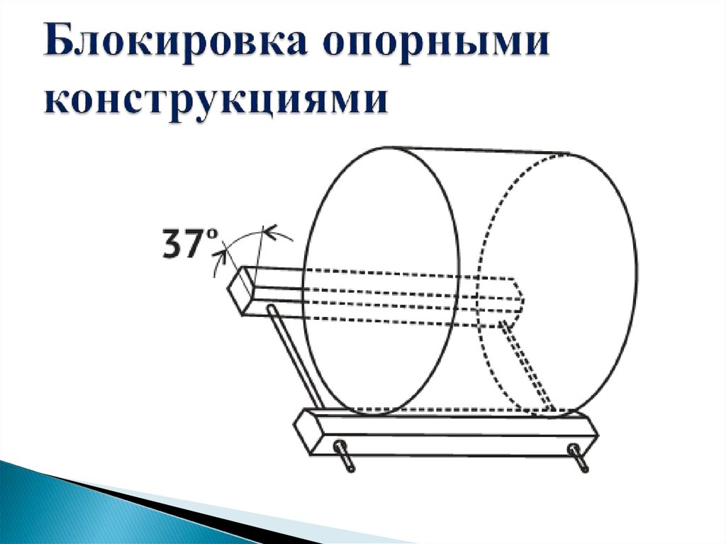
Крепление грузов в кузове ТС
Основные методы

Slide 57
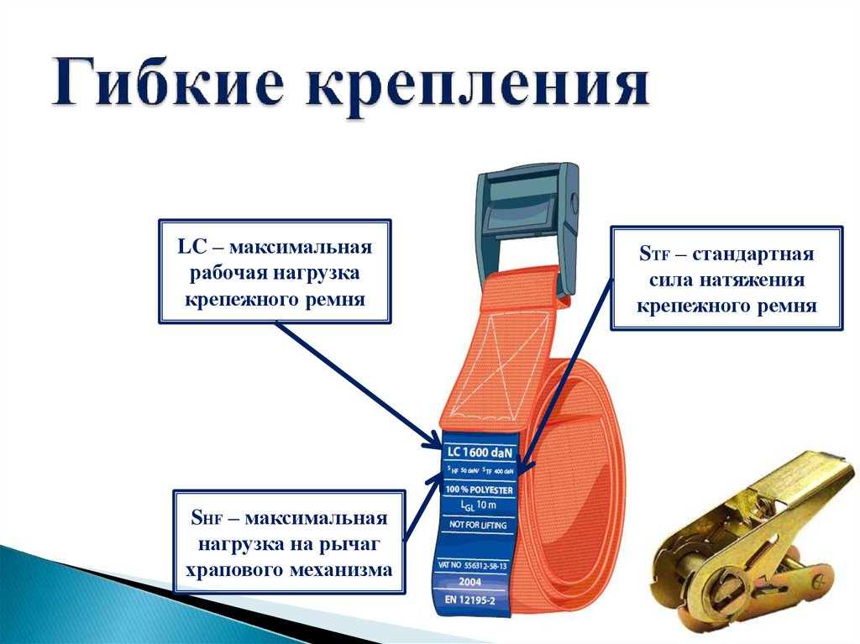
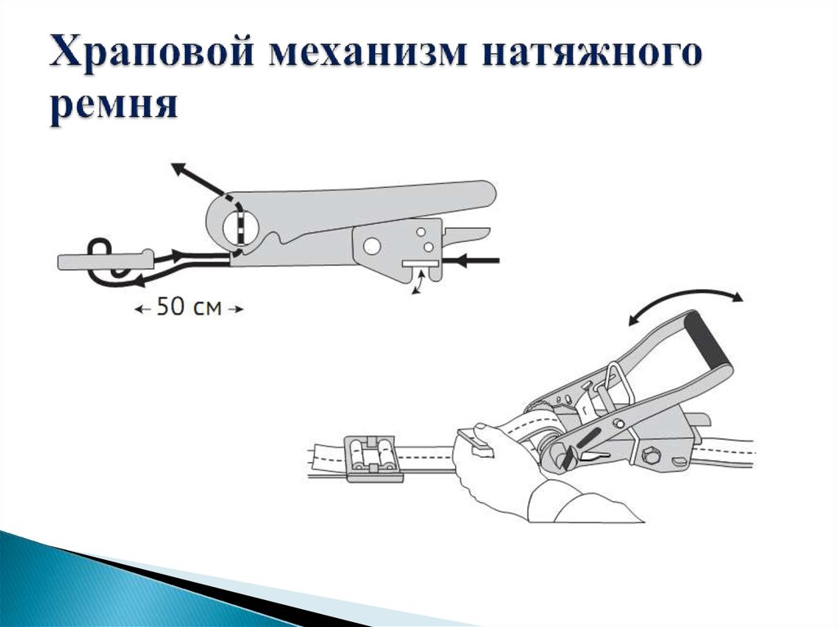
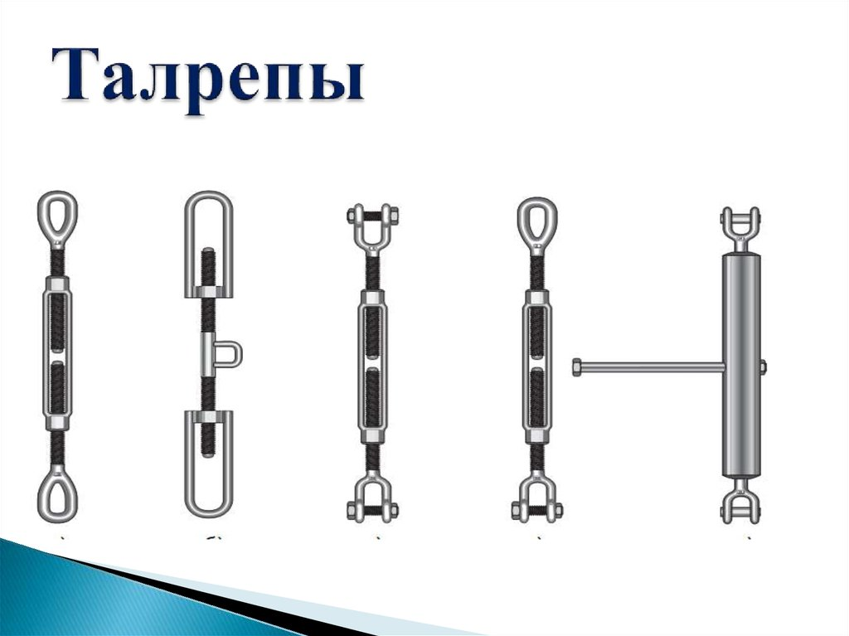
Крепление грузов в кузове ТС
Основные методы

Slide 58
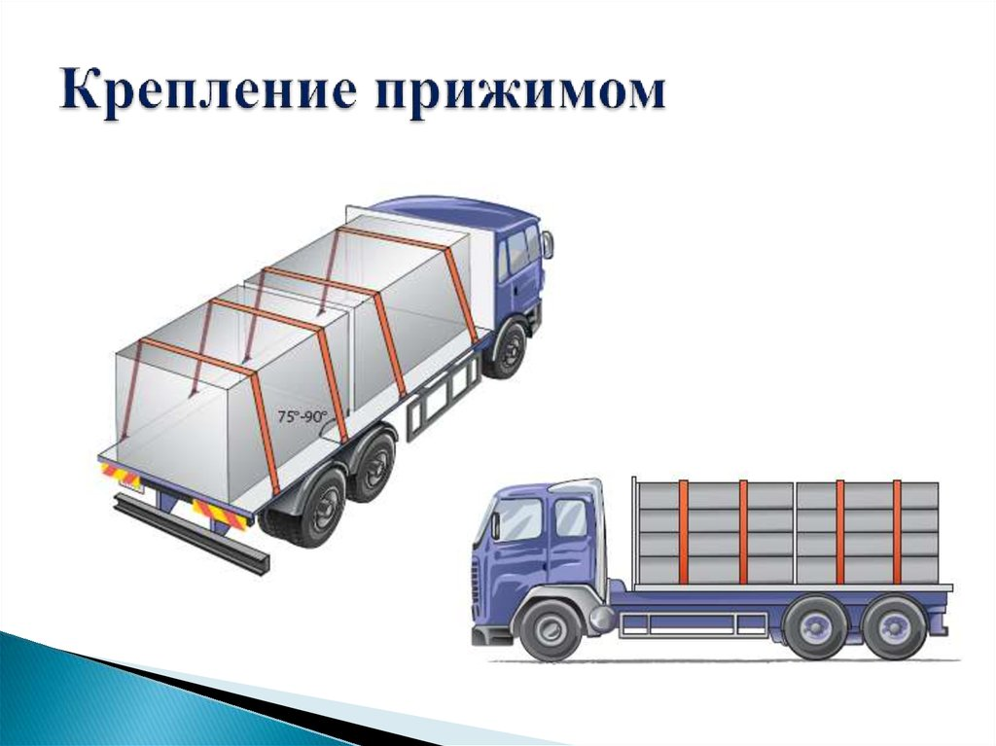
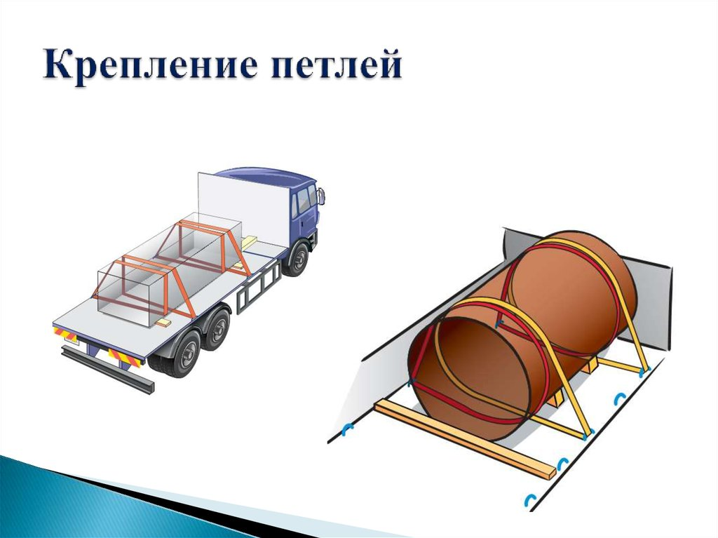
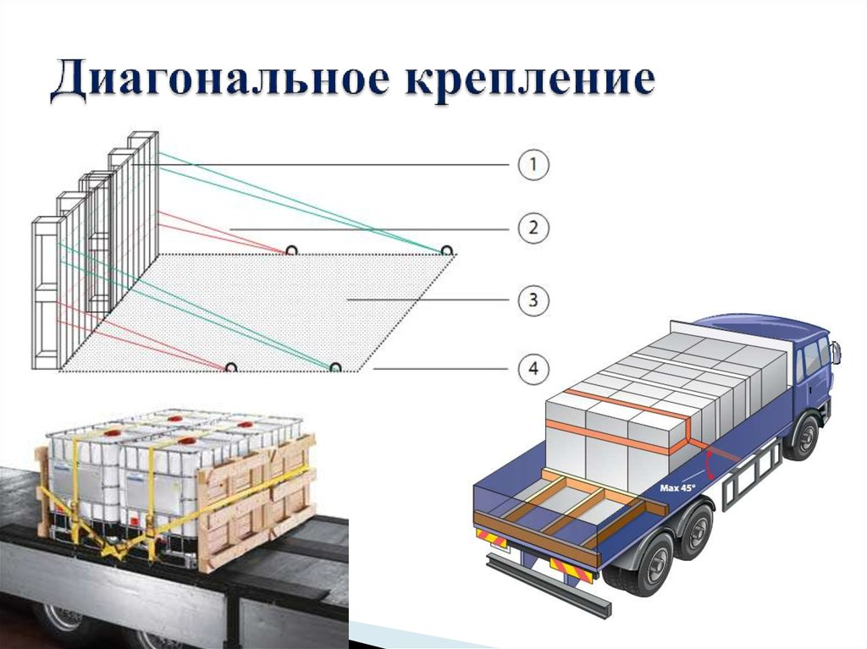
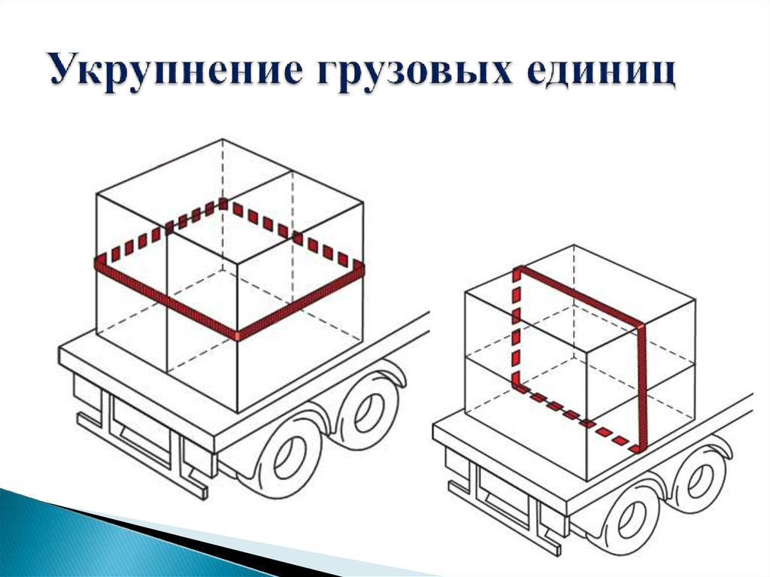
Крепление грузов в кузове ТС
Основные методы

Slide 59
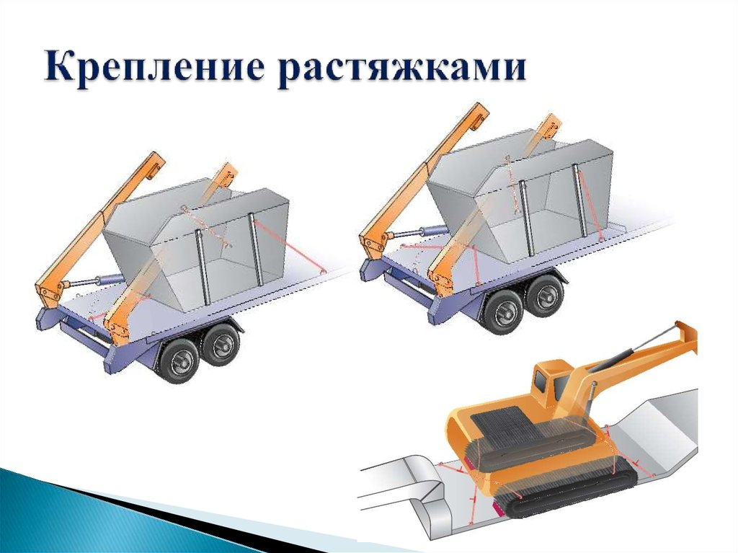
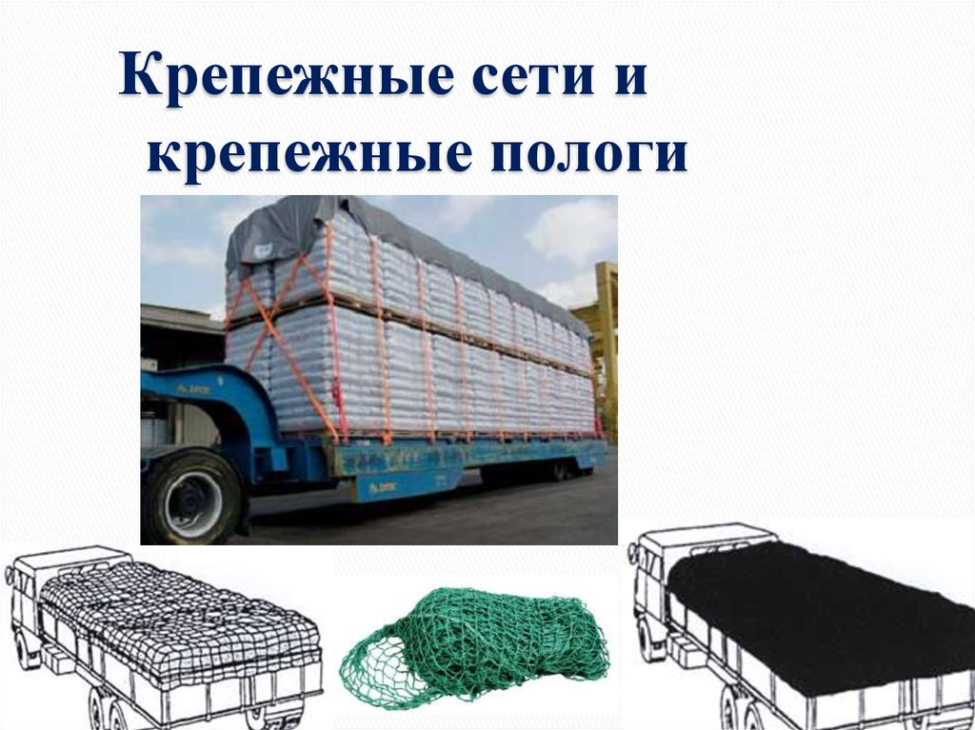
Крепление грузов в кузове ТС
Основные методы

Slide 60
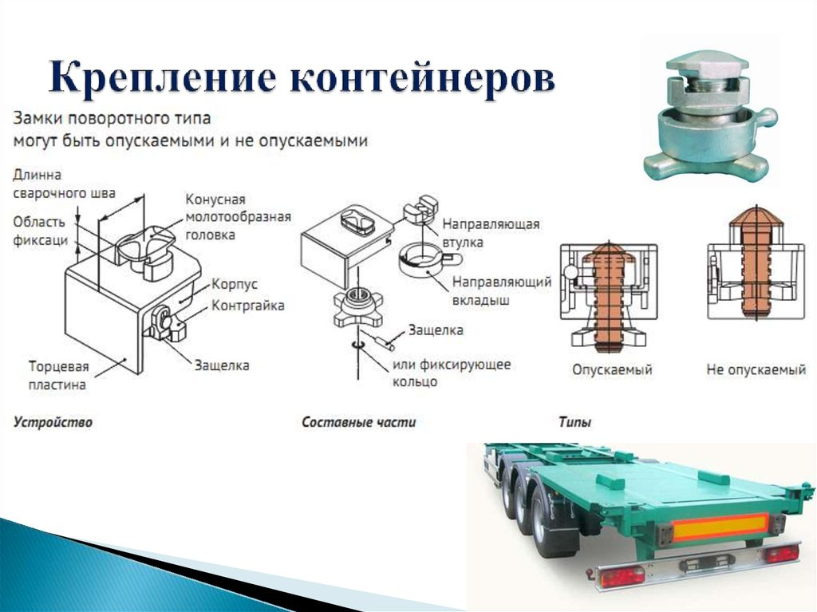
Крепление грузов в кузове ТС
Основные методы

Slide 61
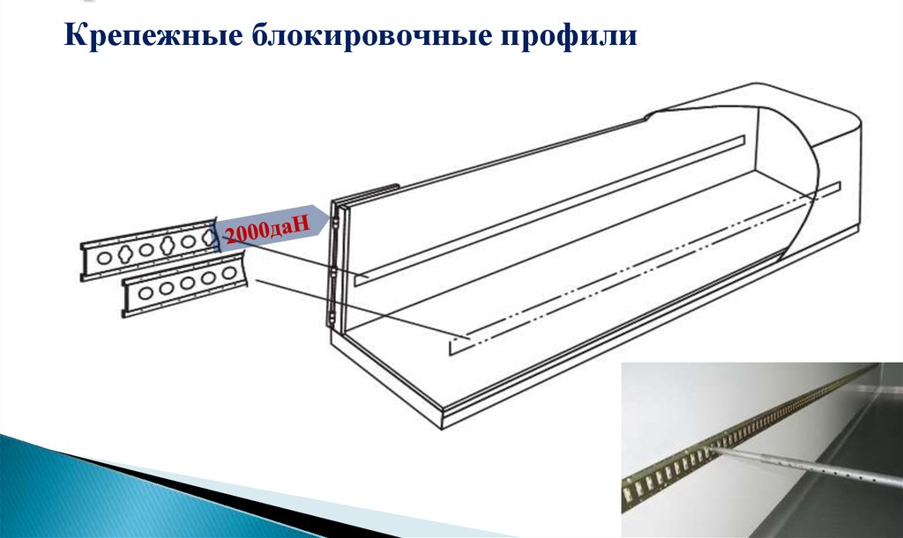
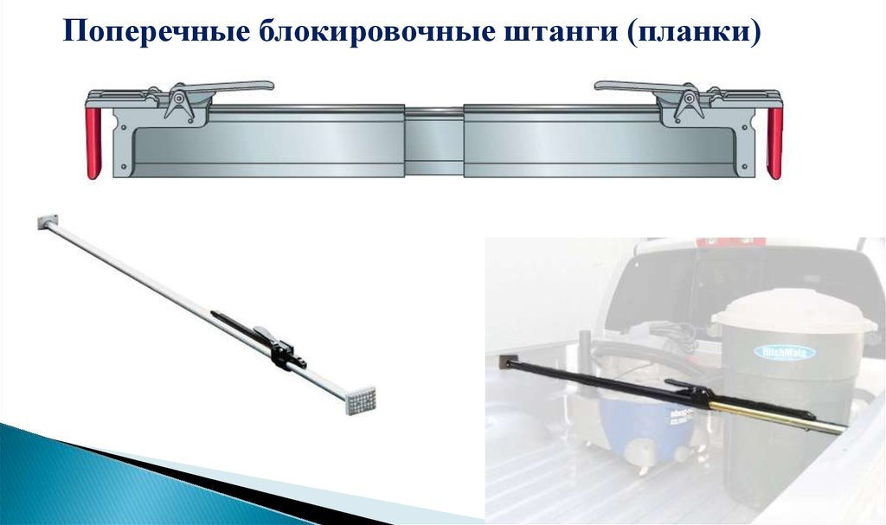
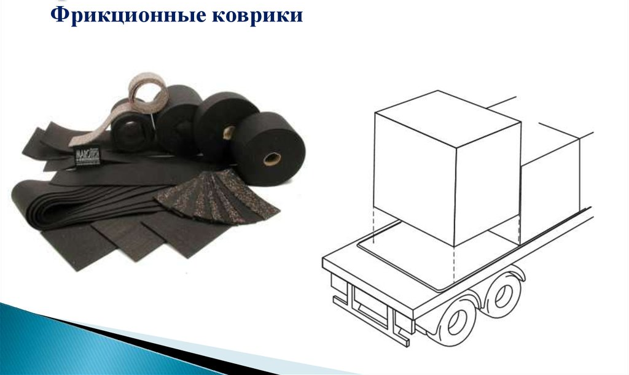

Крепление грузов в кузове ТС
Вспомогательные средства крепления

Slide 62
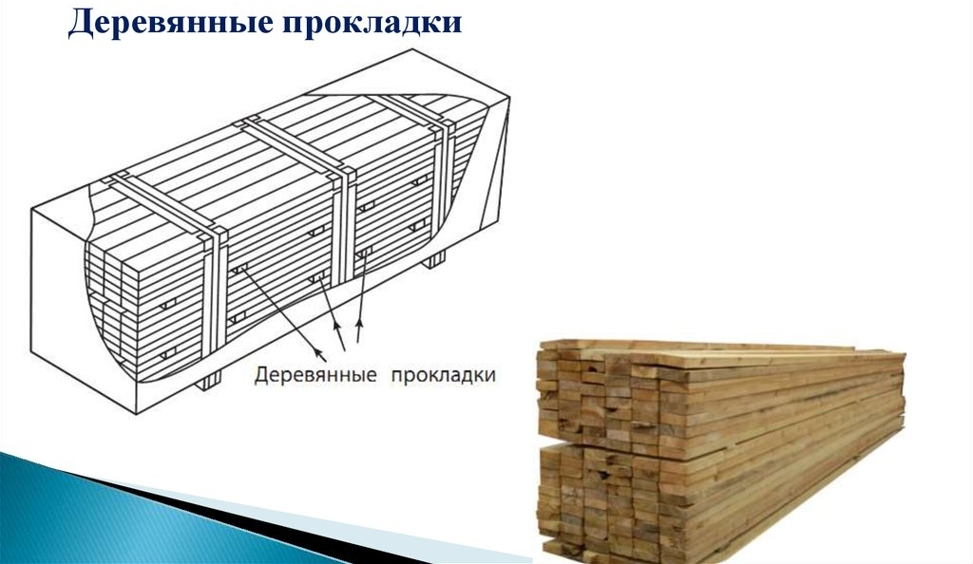
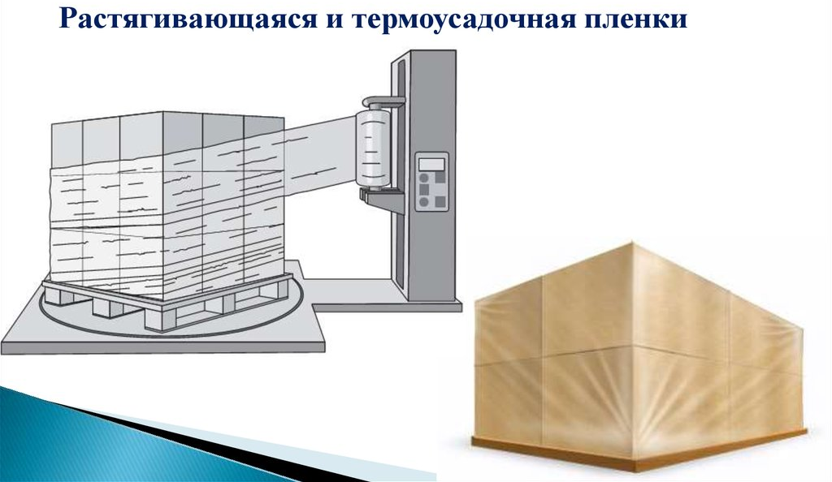
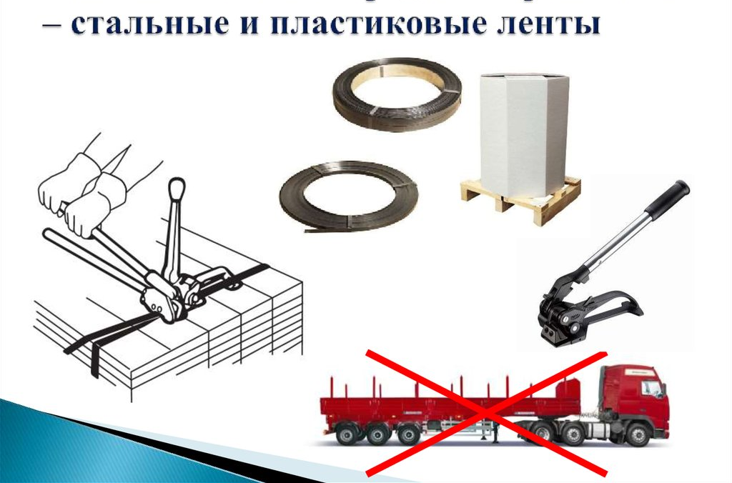
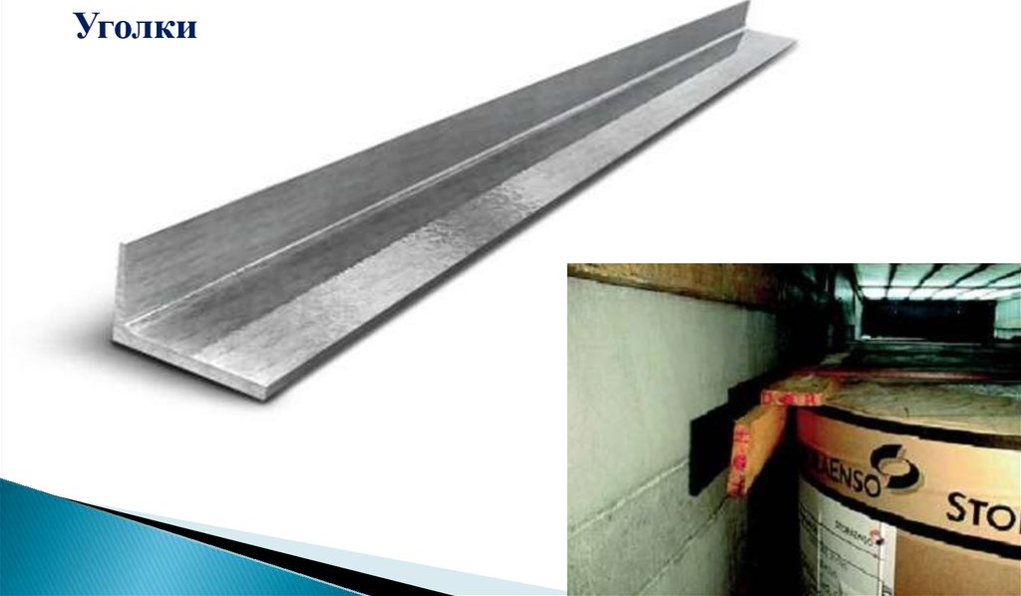
Крепление грузов в кузове ТС
Вспомогательные средства крепления

Slide 63
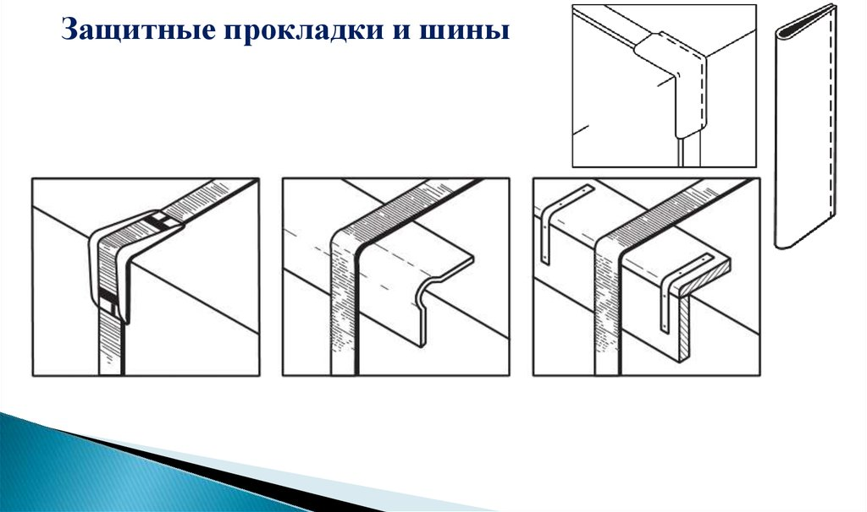

Крепление грузов в кузове ТС
Вспомогательные средства крепления

Slide 64
Крепление грузов в кузове ТС
Стяжные ремни
Наиболее удобным и недорогим способом для закрепления грузов является крепление стяжными ремнями. Стяжные ремни изготавливаются различных типов и размеров, поэтому осуществить подбор именно под ваше транспортное средство несложно.
Стяжной ремень представляет собой:
грузовую ленту, изготовленную из высокопрочного и износоустойчивого синтетического материала, мало подверженного воздействию различных типов технических жидкостей, химически активных веществ и суровых погодных условий;
храповый механизм (трещётка, храповый замок), при давлении груза на ленту во время движения транспорта предотвращает её ослабление, что позволяет надёжно удерживать груз за всё время в пути;
крюки, пружинные замки или кольца (в зависимости от бортовых и напольных точек крепления) на концевиках грузовой ленты.
Для предотвращения продольного или поперечного смещения груза, его с помощью стяжных ремней крепят к полу фургона, при необходимости
устанавливают ременные растяжки в направлениях,
противоположных возможному смещению.

Slide 65
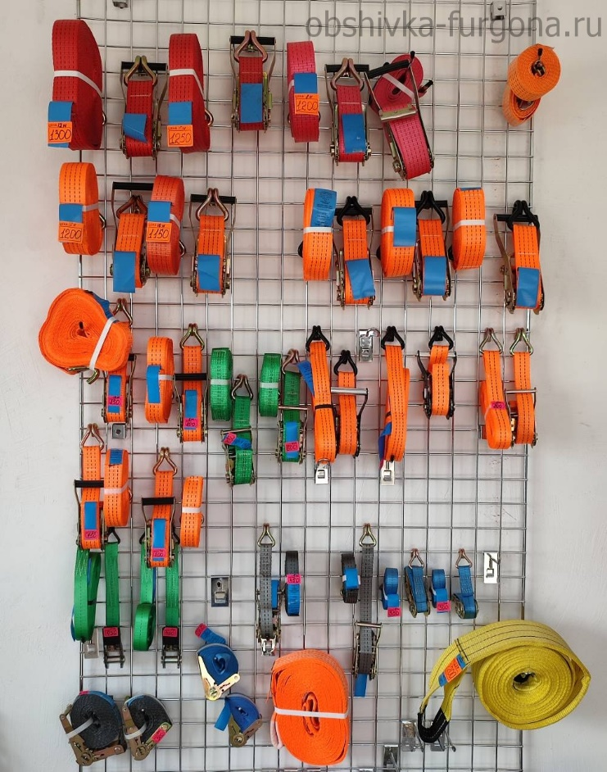
Крепление грузов в кузове ТС
Техника безопасности при использовании крепления стяжными ремнями
При использовании для крепления груза стяжных ремней необходимо обратить внимание:
отсутствие механических и иных повреждений ремней, швов, храповика и крепёжных элементов;
динамическая нагрузка, испытываемая стяжными или прижимными ремнями, не должна превышать пороговых значений, указанных в маркировке изделия;
охват груза стяжными ремнями должен быть равномерным по всей поверхности, без перекруток и узлов;
не натягивать ремни поверх острых выступов или углов, это может привести к перетиранию и разрыву грузовой ленты, и, соответственно, непредсказуемым последствиям;
не использовать крепёжные ремни для подъёма грузов, они для этого не предназначены.

Slide 66
Крепление грузов в кузове ТС
Крепёж груза деревянными распорками
К достоинствам данного способа можно отнести дешевизну и относительную надёжность. Деревянные крепёжные рамы или распорки прибиваются к стенкам и полу фургона по периметру, между ними закрепляется перевозимый груз.
Такой способ крепления имеет ряд недостатков:
при монтаже деревянных конструкций (распорок) к полу и стенкам фургона неизбежно повреждение их целостности;
даже использование высококачественной древесины для изготовления распорок не гарантирует того, что деревянная крепёжная рама (распорка) выдержит нагрузки, возникающие при перевозке груза;
вес деревянных распорок может серьёзно увеличить общую массу перевозимого груза.

Slide 67
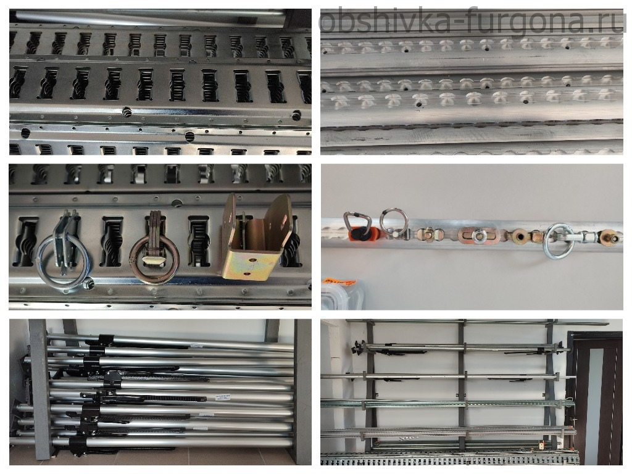
Крепление грузов в кузове ТС
Крепление груза с использованием блокировочных планок
Блокировочные планки применяются для разделения грузов на секции, фиксации различных не тяжёлых грузов промтоварного назначения. Способны выдержать динамическую нагрузку до 300 килограмм. Крепятся на внутренней поверхности стенок фургона, чаще всего используется совместно с крепёжными ремнями и разного вида распорками.

Slide 68
Крепление грузов в кузове ТС
Крепление груза с помощью
пневмооболочки (воздушного мешка)
Удобны в использовании при перевозке разногабаритных и хрупких грузов. После размещения груза в фургоне свободное пространство заполняется сдутыми воздушными мешками. Далее в мешки через впускной/выпускной клапан закачивают воздух и они заполняют всё свободное пространство и надёжно фиксируют грузы.
Пневмооболочка изготовлена из высокопрочного эластичного материала многократного применения.
К достоинствам можно отнести малый вес, лёгкость установки даже в труднодоступных местах, в сдутом состоянии занимают мало места, универсальность применения.

Slide 69
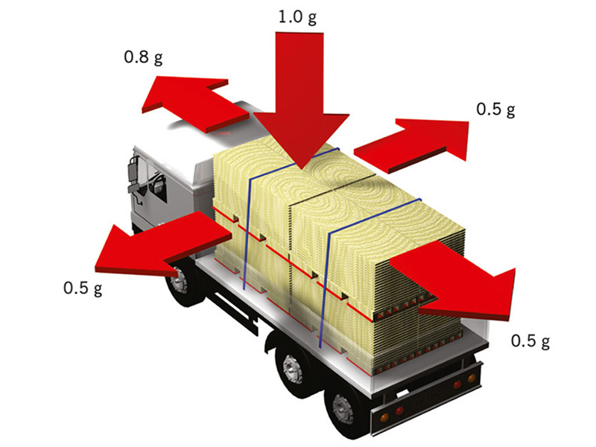
Крепление грузов в кузове ТС
При определении способов крепления груза величины сил, действующих на груз, должны компенсировать:
силу, равную 0,8 веса груза, в направлении вперед (продольном горизонтальном по ходу движения транспортного средства);
силу, равную 0,5 веса груза, в обратном направлении движения и в стороны (влево, вправо) по ходу движения транспортного средства.

Slide 70
Крепление грузов в кузове ТС
Для крепления груза запрещается использовать:
механические вспомогательные средства (штанги, рычаги, монтировки и средства, не предназначенные для крепления груза);
завязанные узлом крепежные ремни, цепи, тросы.
Крепежные ремни, цепи, тросы необходимо защищать от выступающих поверхностей груза в целях исключения механических повреждений посредством защитных приспособлений - уголков, подкладок.
Таблички с маркировкой крепежных ремней, тросов и цепей не должны иметь повреждений, на них должны быть четкие маркировочные надписи.

Slide 71
Крепление грузов в кузове ТС
Крепежные ремни запрещается применять в следующих случаях:
образование разрывов, поперечных трещин или надрезов, расслоений, значительных очагов коррозии металлических частей, повреждение зажимных или соединительных элементов;
повреждение несущих швов;
отсутствие маркировки крепежного ремня.
Крепежные тросы запрещается применять в следующих случаях:
износ троса, когда его номинальный диаметр уменьшен более чем на 10%;
сплющивания, когда трос сдавлен более чем на 15% или он имеет острый кант.
Крепежные цепи запрещается применять в следующих случаях:
уменьшение толщины звеньев в любом месте более чем на 10% номинальной толщины;
удлинение звена посредством любой деформации более чем на 5%;
надрез.

Slide 72
Обеспечение безопасных
условий перевозок
При перевозке опасных грузов субъектом транспортной деятельности в дополнение к требованиям, предусмотренным настоящими Правилами, должны соблюдаться требования, установленные приложениями А и В к Соглашению о международной дорожной перевозке опасных грузов (ДОПОГ) от 30 сентября 1957 г.
Безопасность перевозок в особых условиях (перевозки по зимникам, в условиях бездорожья, по переправам через водные преграды, перевозки по маршрутам, проходящим в горной местности, маршрутам, проходящим по трудным участкам пересеченной местности, на участках дорог с уклонами более 30 ‰) обеспечивается посредством:
соблюдения установленных в отношении зимников, переправ через водные преграды и автомобильных дорог, проходящих в горной местности, требований к техническим характеристикам транспортных средств, используемым для перевозок пассажиров и грузов в особых условиях;
соблюдения скорости движения транспортных средств, соответствующей конкретным дорожным условиям.

Slide 73
Обеспечение безопасных
условий перевозок
Перевозка грузов по маршрутам, проходящим по переправам через водные преграды (переправные сооружения некапитального типа: паромные переправы и наплавные мосты; природные объекты, обустроенные для переправы транспортных средств и пешеходов: ледовые переправы, переправы вброд), допускается при наличии перед въездом (съездом) на переправу дорожных знаков, регламентирующих движение транспортных средств, поднятого шлагбаума и (или) разрешающего сигнала светофора.
Движение транспортных средств по переправам через водные преграды необходимо осуществлять в соответствии с Правилами пользования переправами и наплавными мостами в Российской Федерации, утвержденными приказом МЧС России от 30 сентября 2020 г. N 731.
Эксплуатация сочлененных транспортных средств по маршрутам, проходящим в горной местности, запрещается.

Slide 74
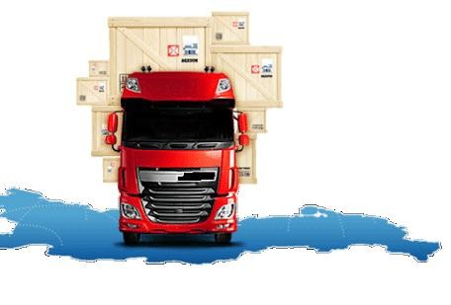
Спасибо за внимание!

